Slide 1
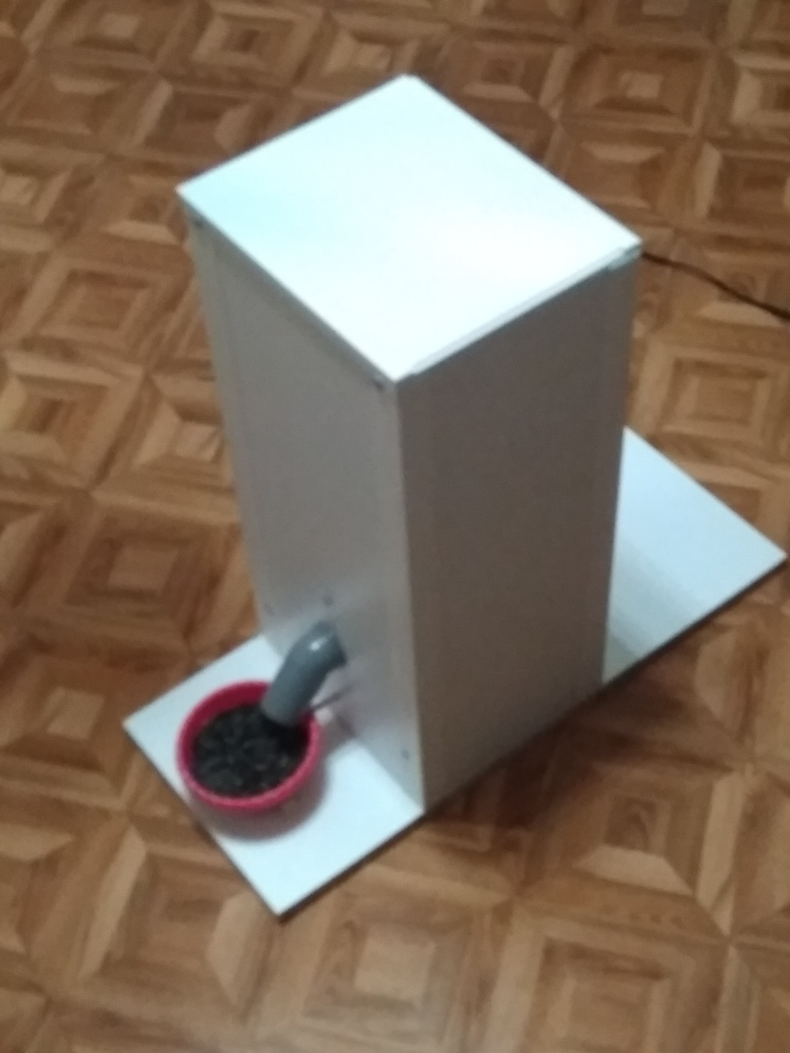
Проект: «Автоматическая кормушка»
Выполнили:
Ученицы 6 «А» класса
МБОУ Лицей «Созвездие» № 131
Стрельникова Полина

Slide 2
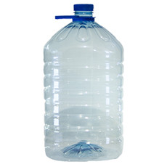
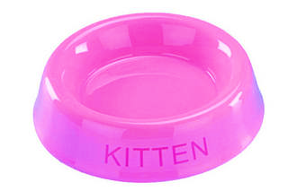
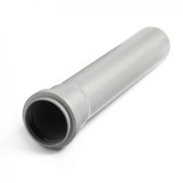
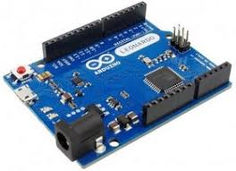
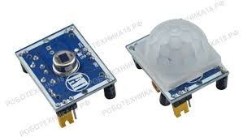
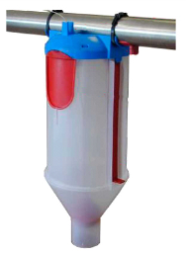
Для кормушки нам понадобилось
1. Миска;
2. Контейнер для корма;
3. Пластиковые трубки;
4. Электронные компоненты:
- контроллер Arduino UNO;
- датчик движения;
- фотодиод, светодиоды, транзистор ;
резистор, геркон;
5. Дозатор.

Slide 3
Принцип работы кормушки
Кормушка представляет из себя контейнер с шнековым дозатором и датчиками под управлением контроллера Arduino UNO.
При включении кормушки инициализи-руется контроллер, проверяется наличие корма в контейнере. Датчиком наличия корма в контейнере служит оптоэлектронная пара из инфракрасного светодиода и инфракрасного фотодиода, установленные в нижней части контейнера.

Slide 4
Светодиод включается только на момент проверки. Если корм отсутствует, то зажигается индикатор отсутствия корма, в противном случае проверяется состояние датчика присутствия, представляющего из себя PIR-датчик движения.
Если рядом кошка, то будет проверяться наличие корма непосредственно в кормушке. Датчик корма в кормушке представляет из себя геркон и магнит, закрепленный на качающейся миске.
При полной миске, контакты геркона замкнуты.

Slide 5
Если в кормушке достаточно корма, то происходит блокировка датчика присутствия на период 3 ч. В случае отсутствия корма, считывается положение регулятора дозатора и в соответствии с его положением включается дозатор состоящий из мотора со шнеком. После отработки дозатора происходит блокировка датчика присутствия и цикл повторяется.
Алгоритм и блок – схема представлены на рисунке:

Slide 6
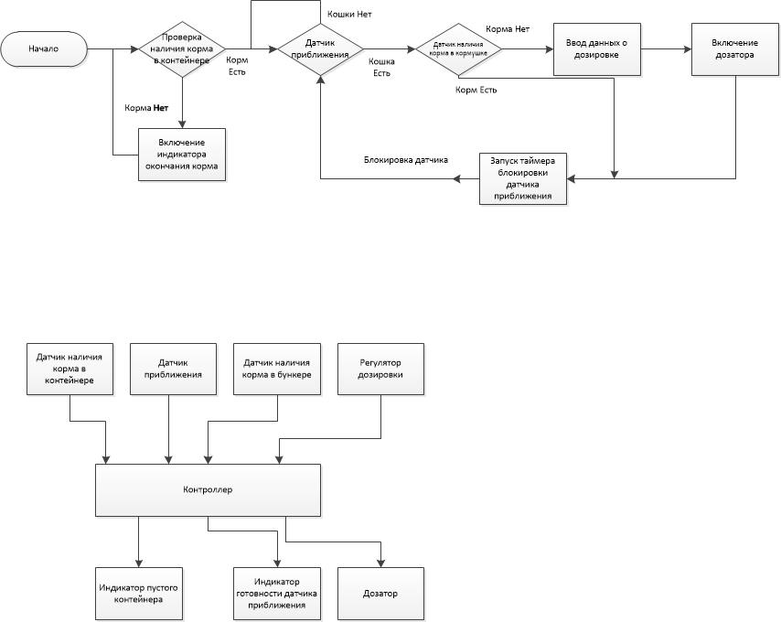

Slide 7
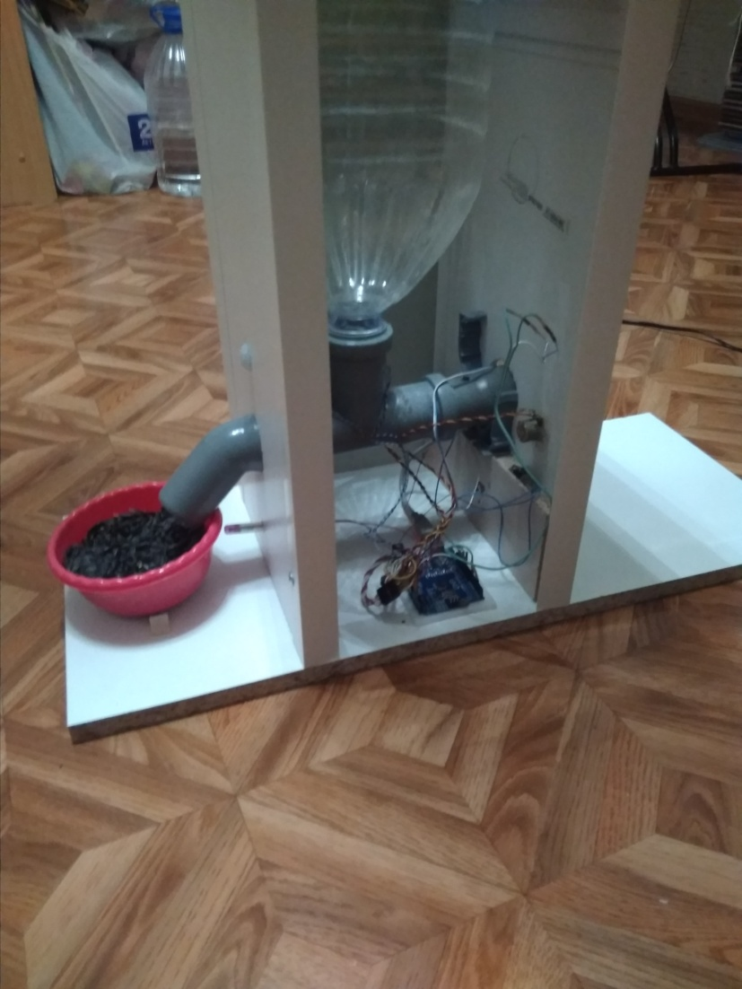
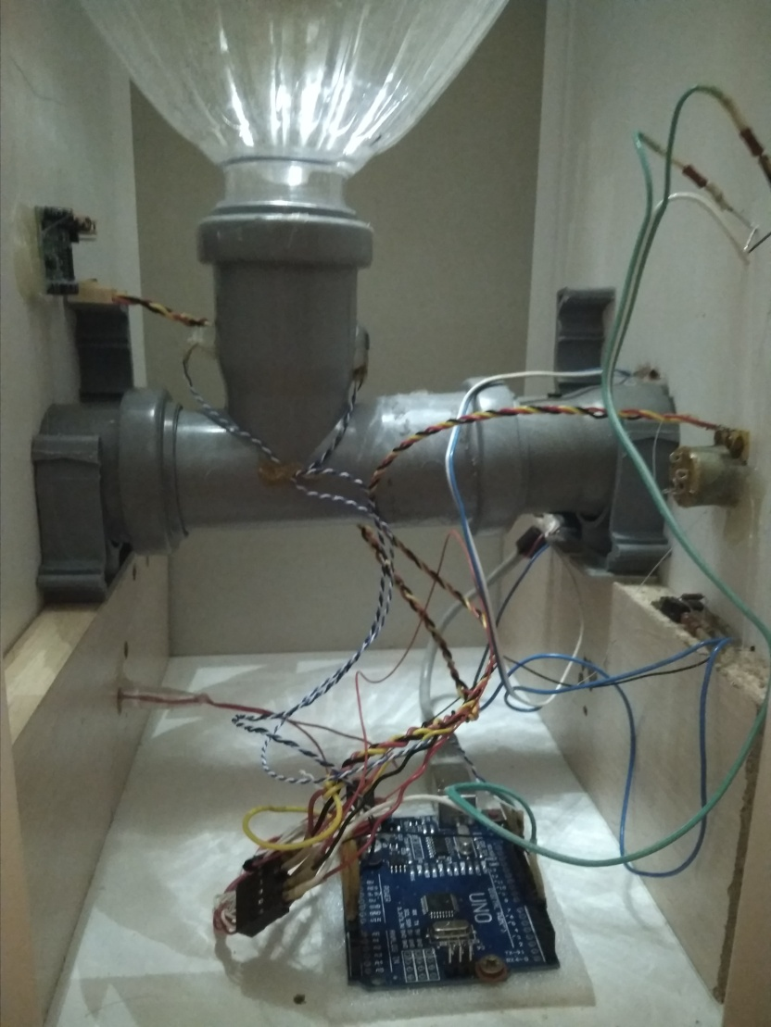

Slide 8
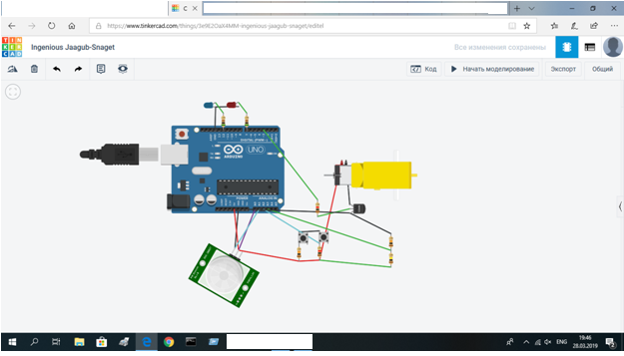
Моделирование работы кормушки проводилось в онлайн эмуляторе TinkerCad:

Slide 9
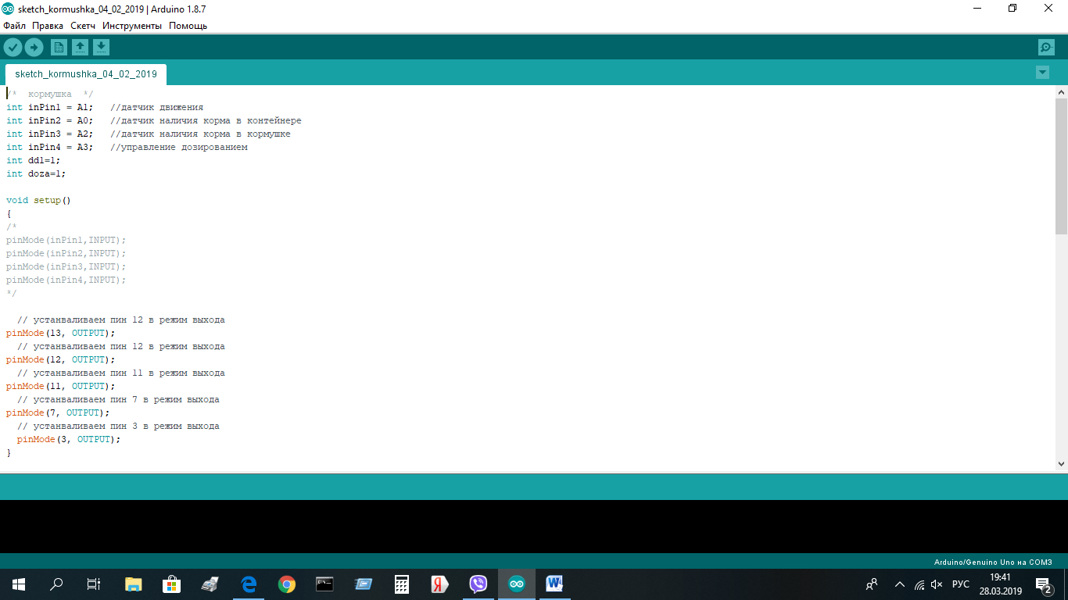
Компиляция кода и его загрузка осуществлялась с помощью Arduino IDE v.1.8.7 :
Текст программы приведен ниже :

Slide 10
/* кормушка */
int inPin1 = A1; //датчик движения
int inPin2 = A0; //датчик наличия корма в контейнере
int inPin3 = A2; //датчик наличия корма в кормушке
int inPin4 = A3; //управление дозированием
int dd1=1;
int doza=1;
void setup()
{
// устанавливаем пин 13, светодиод индикатора корма в кормушке, //в режим выхода
pinMode(13, OUTPUT);

Slide 11
// устанавливаем пин 12 , светодиод индикатора отсутствия корма в //контейнере, в режим выхода
pinMode(12, OUTPUT);
// устанавливаем пин 11 , светодиод датчика корма в контейнере, в //режим выхода
pinMode(11, OUTPUT);
// устанавливаем пин 7 , светодиод индикатора готовности датчика //присутствия, в режим выхода
pinMode(7, OUTPUT);
// устанавливаем пин 3 , мотор дозатора, в режим выхода
pinMode(3, OUTPUT);
}
void loop()
{

Slide 12
no_korm_kont:
digitalWrite(11,HIGH);
delay (30);
if(analogRead(inPin2)>=100)
// если нет корма в контейнере HIGH
{
// digitalWrite(12,HIGH); на время отладки
digitalWrite(11,LOW);
goto no_korm_kont;
}
digitalWrite(11,LOW);
digitalWrite(12,LOW);
no_korm:
if ( digitalRead(inPin1)==LOW)
{
// если рядом кошки нет LOW
digitalWrite(7,HIGH);
goto no_korm;
}
digitalWrite(7,LOW);

Slide 13
if ( digitalRead(inPin3)==LOW)
{
// если нет корма в кормушке LOW
// digitalWrite(12,HIGH);
digitalWrite(13,HIGH);
goto no_korm;
}
digitalWrite(13,LOW);
doza=analogRead(inPin4);
l_doza:
digitalWrite(3,HIGH);
for (doza;doza>0;doza--)
{
delay(10);
}
digitalWrite(3,LOW);
delay(10000);//остановка программы на 10 с, а надо 3 ч (10800000)
}

Slide 14
Спасибо за внимание!

